Slide 1
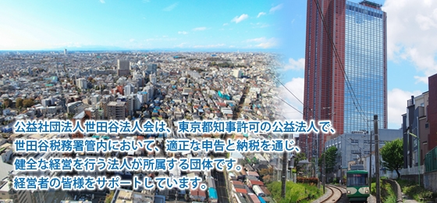
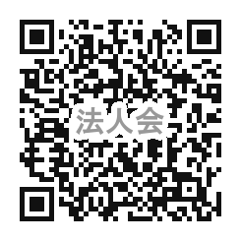
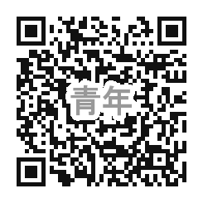
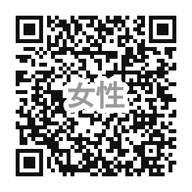
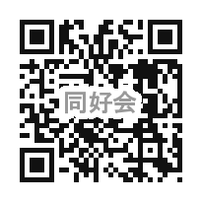
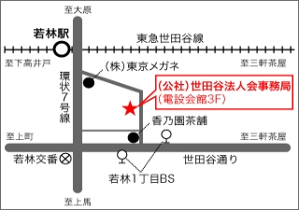
めざします企業の繁栄と社会への貢献
公益社団法人 世田谷法人会
会長 山﨑 充
〒154-0023 世田谷区若林1-15-10
世田谷電設会館3階
TEL 03（3410）1425
FAX 03（3421）4226
URL http://www.setagaya.or.jp
mail info@setagaya.or.jp
法人以外の個人事業主の方にもご加入いただけます。
法人会へのご加入のメリット ご存知ですか？
（１） 税務研修会や決算法人説明会、税務記帳個別指導相談などに無料でご参加いただけます。
（２） 経営に役立つ講習会や研修会にご参加いただくことで経営に必要な知識が得られます。
（３） 会社や経営者、家族、従業員を保障してくれる共済制度や各種保険に団体割引で加入できます。
（４） 東京法人会連合会が提供する様々な経営支援サービスや福利厚生サービスが受けられます。
（５） 1,500近い異業種の経営者が加入。会員相互の交流によりビジネスチャンスが広がります。
（６） 会報誌で地域行事をキャッチ。法人会会員として地域行事に参加すればネットワークが広がります。
（７） 納税者としての立場から税制についての意見を提出することで政府にアピールできます。
会費（正会員）月額800円～
1. 合資会社、合名会社、医療法人、学校法人、宗教法人、
ＮＰＯ法人、公益法人、社会福祉法人については、年額
9,600円（月額800円）とする。
2. 管内に事業所を有する法人の支社・支店・営業所等に
ついては資本金に関係なく一律年額9,600円（月額800
円）とする。
3. 同族関係にある法人については年額4,800円（月額400
円）、同一代表者の別法人については会費免除とする。
（2011年4月1日より適用）
法人会にご加入いただくと部会や同好会などへのご参加も可能。交流の場がさらに広がります。
青年部会
女性部会
同好会
若手経営者ならびに次代の
経営を目指す50歳以下の
法人会では、女性経営者、経営者夫人を中心とした
会員交流
の場として
「民謡同好会」
「ゴルフ同好会」
「アート同好会」
の３つの同好会が
活動を行っています。
※同好会によって参加費等が異なります。詳細はお気軽にお問い合わせください。
方々で構成し、青年層の自己啓発を促し、経営の向上と法人会の発展を期する目的で、法人会に青年部会を設置しています。青年部会では、企業発展のための税務・経営研修会、親睦会などの異業種交流や、税に関する啓発活動、地域社会貢献活動など、幅広い活動を積極的に行いながら、部会員相互の親睦を図り、ビジネスチャンスにもつなげています。
女性部会を設置しています。女性部会は法人会（親会）、青年部会と協調・連携し合い、独自の事業も実施し、法人会活動の活性化と充実に努めています。
女性経営者ならではの視点で、異業種交流や地域間交流をはじめ、小学生に対する税知識の普及を目的とする「税に関する絵はがきコンクール」を主体となって行うなど、幅広い活動を行っています。
ご入会は、裏面の入会申込書に必要事項をご記入の上、
下記事務局までFAX、またはメールにてお申込みください。
お申込み・お問い合わせ
公益社団法人 世田谷法人会
TEL
03-3410-1425
FAX
03-3421-4226
mail
info@setagaya.or.jp
URL
http://www.setagaya.or.jp/

Slide 2
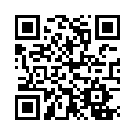
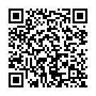
公益社団法人 世田谷法人会 入会申込書
公益社団法人 世田谷法人会の活動趣旨に賛同して入会を申込みいたします。
入会の上は、貴法人の定款、規約及び諸規程を遵守し、総会及び理事会の決定に従います。
申込日 (西暦) 年 月 日
法人名（屋号）
代表者 役 職 |  | 代表者 氏 名 | （ふりがな） ㊞
所在地 | 〒
 | ※担当者の勤務先が上記と異なる場合には（支社、支店、営業所等）ご記入ください。 〒
担当者 役 職 | ※代表者と異なる場合 | 担当者 氏 名 | （ふりがな） ※代表者と異なる場合
電 話 |  | Ｆ Ａ Ｘ
携帯電話 |  | E-mail
Ｕ Ｒ Ｌ
業 種 |  | 資本金 |  | 会員区分 | □正 会 員 □賛助会員
紹介者 | 法人名 氏 名
個 人 情 報 定款・規約・規程 | □ 同 意 □ 不 同 意 （個人情報の取り扱いについて） 当会は、会員企業に係わる「個人情報」を、研修会・諸会議等の開催通知、会報誌等の 送付、ならびに福利厚生制度のご案内等、本会の事業活動のために利用し、それ以外 の目的で利用することは一切ございません。 （定款・規約・諸規程について） 貴法人の定款、規約及び諸規程を遵守し、総会及び理事会の決定に従います。
個人情報保護方針
定款・規約・規程
部会・同好会へのご入会を希望される場合には、以下へのご記入もお願い致します。
希望 部会・同好会 | ※ご希望の部会、または同好会に○をお願い致します。複数入会も可。 【部 会】 青 年 ・ 女 性 【同好会】 民 謡 ・ ゴルフ ・ アート
入会者 氏 名 | （ふりがな） ㊞ | 入会者 役 職
電 話 | ※上記と異なる場合 | F A X | ※上記と異なる場合
携帯電話 | ※上記と異なる場合 | E-mail | ※上記と異なる場合
生年月日 | 西暦 年 月 日 | 性 別 | 男性 ・ 女性
紹 介 者 |  | Facebook ユーザネーム | http://facebook.com/ (青年部会のみ)
・・・・・・・・・・・・・・・・・・・・・・・・（以下 事務局使用欄） ・・・・・・・・・・・・・・・・・・・・・・・・
受付日 | 管理番号 | 地区 | 会員区分 | Ｅ-mail | ＦＡＸ | 事務局承認欄 ㊞
備考

